Slide 1
Мастер-класс участника кожуунного конкурса профессионального мастерства «Воспитатель года - 2016», номинация «Молодой воспитатель»
«Использование лепбука
в системе работы воспитателя»
Подготовил:
воспитатель МБДОУ Детский сад «Аленушка»
с. Кызыл-Мажалык
Ооржак СайзаанаСергеевна,
педагогический стаж – 6 мес.

Slide 2
Моё кредо – «Век живи – век учись!»
Ооржак Сайзаана Сергеевна-воспитатель средней группы МБДОУ д/с «Аленушка»
с. Кызыл-Мажалык
Окончила Кызылский педагогическтй колледж, 2012-2015 гг.
Педстаж – 6 мес.

Slide 3
Что такое «Лепбук»?
В дословном переводе с английского языка это значит «наколенная книга».
По - другому, лэпбук называют «тематическая папка», «книжка раскладушка», но суть от этого не меняется.
Лэпбук - интерактивная папка с кармашками, дверками, окошками, в которую собраны материалы на одну тему.

Slide 4
Достоинства Лепбука
Лэпбук это хороший способ для ребенка, играя закрепить пройденный материал. Лэпбук можно рассматривать как один из способов взаимодействия воспитателей, родителей и детей, где взрослые помогают организовать деятельность ребенка, направляют, совместно играют. Лэпбук это интересно, доступно и не очень затратно для родителей в сравнении с нашими дорогими развивающими игрушками.

Slide 5
Для его изготовления нам понадобится:
Картонная папка,
Клей,
Ножницы,
Самоклеящиеся обои,
Цветные бумаги и картон,
Тематические картинки,
Коробочки, конвертики,
Фломастеры, маркеры,
Офисные папка-скоросшиватели и др.

Slide 6
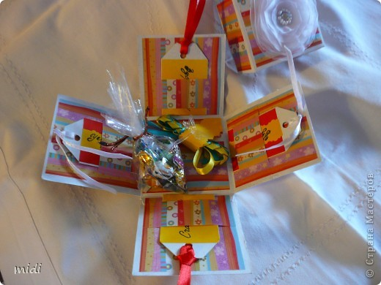
Строго порядка оформления содержания лепбука нет. Поэтому его содержание целиком зависит от творчества воспитателя

Slide 7
Дидактическая игра «Кот и мыши»:
Цель: правильно называет свойства фигур, использует эти знания в игре.
Материал: маска кошки, жетоны для мышей и кота (из пособия «Праздник в стране блоков»)
Ход игры.
Дети выбирают жетоны мышей и надевают их через голову, встают в хоровод. Посередине хоровода кот «Васька», рядом с ним «кошачьи» жетоны.
Хоровод движется со словами:
Мыши водят хоровод,
На лежанке дремлет кот.
Тише мыши, не шумите,
Кота Ваську не будите.
Вот проснется Васька кот,
И разгонит хоровод.
На последнем слове, «хоровод» кот быстро надевает один из четырех жетонов и поворачивается вокруг, чтобы все мыши его увидели. Его жетон – информация для мышей, каких именно «мышей» он собирается ловить. После слов «1,2,3,4,5 – начинаю догонять», - кот ловит мышей. Одна из пойманных мышей становится «котом».

Slide 8
Спасибо за внимание!
Приглашаю к сотрудничеству
http://nsportal.ru/oorzhak-sayzaana-sergeevna

